Slide 1
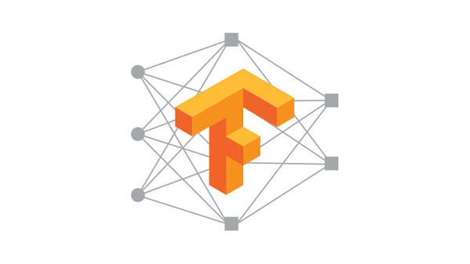

인공지능 개론 최종발표
인공지능 개론
한림대학교
박상범, 전찬혁
김승찬, Seung-Chan Kim

Slide 2
요약
참여 조원
융합소프트웨어 20175312 박상범
금융재무학과 20173127 전찬혁
Data set 개수 : 총 3000 개
70 % training / 30 % test
촬영 장소 및 일시
캠퍼스라이프센터 4층, 집
2018.6.20~6.21
Tensorflow 기반 기계학습

Slide 3
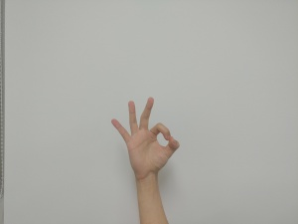
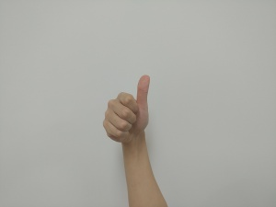
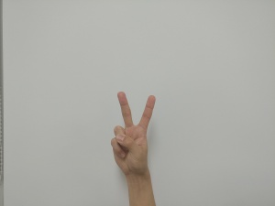

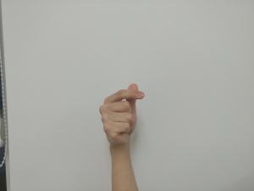
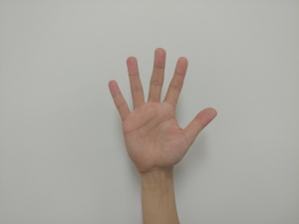
측정 예시 데이터
Class #0
Class #1
Class #2
Class #3
Class #4
Class #5

Slide 4
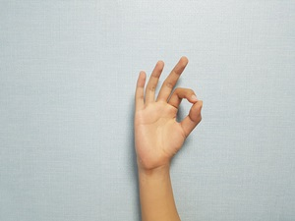

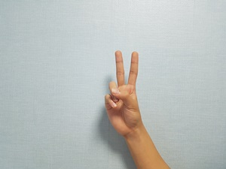

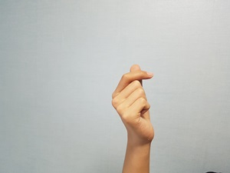
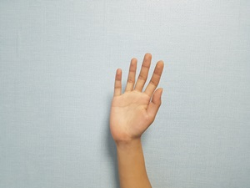

Slide 5
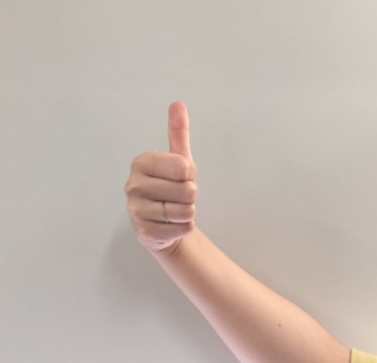

Network 1 구조
Network 2, 3 등을 만들어 테스트 해보세요.
CONV2D : Stride 1, padding 'SAME', filter 4개
Activation : Relu 사용
MAXPOOL: Window 8x8, stride 8, padding 'SAME'
CONV2D : Stride 1, padding 'SAME', filter 8개
Activation : Relu 사용
MAXPOOL: window 4x4, stride 4, padding 'SAME'
a^{[1]}
a^{[2]}
FLATTEN
FC
$$\hat{y}$$
4 filters
8 filters
64 X 6
64 X 128 x 128 x 3
W1 = tf.get_variable("W1", [4, 4, 3, 4], …
W2 = tf.get_variable("W2", [2, 2, 4, 8]
Z1 = tf.nn.conv2d(X, W1, strides=[1, 1, 1, 1], padding='SAME')
A1 = tf.nn.relu(Z1)
P1 = tf.nn.max_pool(A1, ksize=[1, 8, 8, 1], strides=[1, 8, 8, 1], padding='SAME')
Z2 = tf.nn.conv2d(P1, W2, strides=[1, 1, 1, 1], padding='SAME')
A2 = tf.nn.relu(Z2)
P2 = tf.nn.max_pool(A2, ksize=[1, 4, 4, 1], strides=[1, 4, 4, 1], padding='SAME')

Slide 6
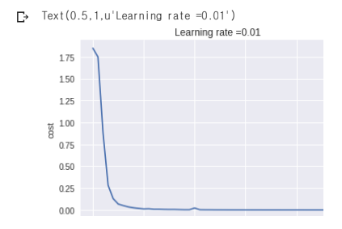
성능비교 : Network 1
Minibatch size:16
Learning rate:0.01
Train Accuracy: 1.0
Test Accuracy: 1.0
각 minibatch 를 학습하는데 든 시간 0.164 sec
Epoch:50
Cost graph

Slide 7
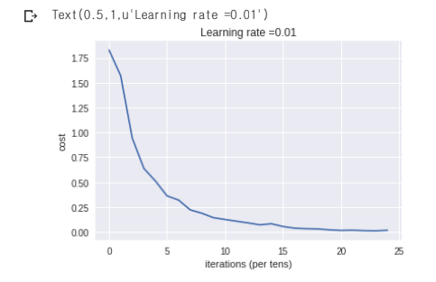
성능비교 : Network 2
Minibatch size:16
Learnig rate: 0.01
Train Accuracy:1.0
Test Accuracy: 0.996
각 minibatch 를 학습하는데 든 시간 : 0.165 sec
Epoch:25

Slide 8
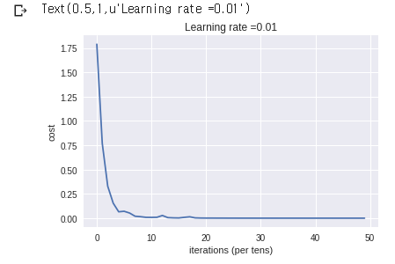
성능비교 : Network 3
Minibatch size:16
Learnig rate: 0.01
Train Accuracy:1.0
Test Accuracy: 1.0
각 minibatch 를 학습하는데 든 시간 : 0.162 sec
Epoch:25

Slide 9
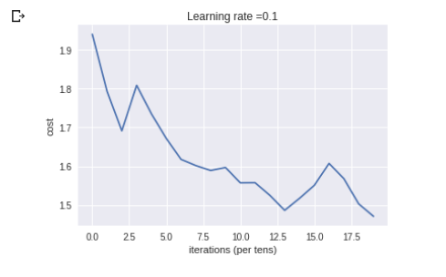
성능비교 : Network 4
Minibatch size:16
Learning rate:0.1
Train Accuracy: 0.0
Test Accuracy: 0.3
각 minibatch 를 학습하는데 든 시간 : 0.164 sec
Epoch:50
Cost graph

Slide 10
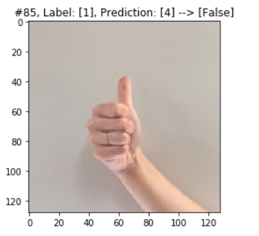
고찰
Learning rate가 높아질수록 그래프가 불안정하다는 걸 알았다.
사진가공하는 부분이 힘들었다.
Batch size 를 64로 실행하였기 때문에 메모리가 많이 사용되어 초기화가 되는 상태가 발생하였다.
제대로 기계학습을 하지 못했다.

Slide 11
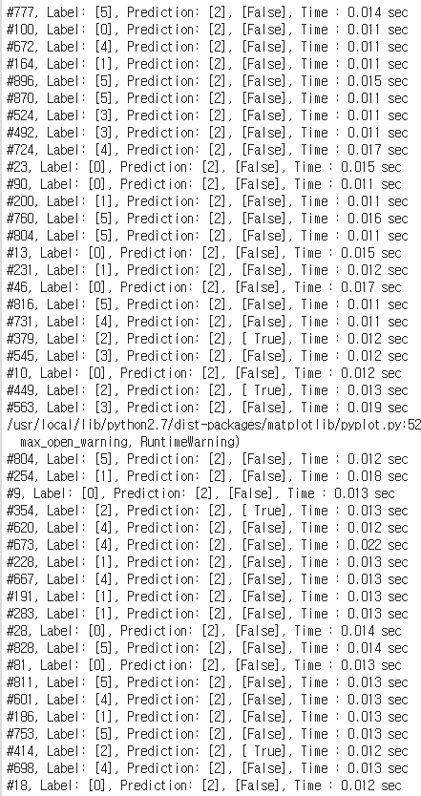
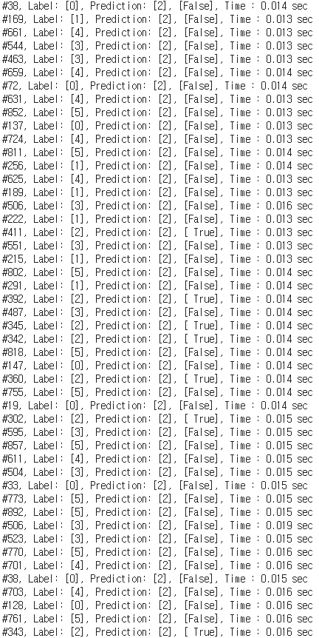
Learning late = 0.01 일 때
여기서 False이 된 이유를 보면 [0]~[5]사이의 숫자를 주어도 무조건적으로 결과값이 [2]가 나오는 것을 볼 수 있었습니다
왜 전부 [2]번이라고 하였는지는 모르겠습니다

